Slide 1
Spring Data – Anotación @Query, Clase Sort e interface Pageable
Universidad Centroamericana “José Simeón Cañas”
Ciclo 01-2020

Slide 2
Queries personalizadas utilizando @Query
Spring Data nos permite crear queries en la interfaz de un repositorio, y relacionarlo a consultas bien particulares
Estas queries las definimos mediante la anotación @Query
Esta anotación irá sobre el método al que la queremos asociar
Podemos crear queries utilizando la sintaxis SQL normal o mediante JPQL. Nos quedaremos con SQL normal
Recibe uno o dos parámetros:
  value: En el cual irá como String la query definida en notación SQL o JPQL
  nativeQuery: True o False, con el cual le diremos si la consulta es nativa (SQL) o no (JPQL). Una consulta se le llama nativa cuando es la propia consulta SQL que puede ser ejecutada directamente sobre el DBMS.

Slide 3

Ejemplo
En este caso, estamos creando una query nativa (nativeQuery=true) y le estamos asignando la query definida en la propiedad value.
El tipo de dato que devolverá será una Lista de Cliente. El criterio para definir el tipo de dato de devolución es el mismo que el que se utiliza para la creación de queries por medio de nombres de método. Esto es, si la query solo debería devolver un registro (por ejemplo, al agregar una condición sobre una columna unique) entonces devolveremos una sola entidad. Caso contrario devolveremos una lista de entidades.
Si se utiliza @Query en un método con un nombre ya definido por el repositorio (como findAll o findOne) toma prioridad el método definido con @Query.

Slide 4
Parametrización de queries por nombre de parámetro
Dichas queries también pueden ser parametrizadas, para esto se utiliza la sintaxis para definir parámetros dentro de la query anteponiendo : al nombre del parámetro. Por ejemplo:
En este caso, hemos definido como parámetro el código del cliente, mediante la notación “:parámetro”.
Para asignar el valor a un parámetro definido lo hacemos utilizando la anotación @Param.
Esta anotación recibe como valor el nombre del parámetro (sin los dos puntos) al que asignará el valor. Esta anotación irá sobre los parámetros de la función del repositorio.

Slide 5
Parametrización de queries por posición
De la misma manera también se pueden definir parámetros por medio de su posición. Para esto simplemente expresamos los parámetros con la notación “?orden”. Como en el siguiente ejemplo:
En este caso, hemos definido como parámetro el nombre del cliente y el apellido de la materia mediante sus posiciones ?1 y ?2.
Para asignar el valor a cada parámetro se hace siempre a través de los parámetros del método. Para esto, los declaramos en el mismo orden en que están definidos en la query. En este ejemplo, primero irá el nombre del cliente, y luego su apellido.
Notemos que ya no utilizamos la anotación @Param para definirlos.

Slide 6

Clase Sort
Nos permite hacer ordenamientos a partir de una especificación construida en dicho objeto.
Se crea un método en el repositorio que reciba de parámetro el objeto Sort:
Luego, creo un objeto de tipo Sort utilizando el método estático by de la clase “Sort”, el cual recibe dos propiedades:
  Direction.ASC o Direction.DESC, según si queremos ascendente o descendente
  La propiedad sobre la cual queremos realizar el ordenamiento

Slide 7
Interface Pageable
Permite paginar la consulta, a manera de solo traer un conjunto de registros por “páginas”
Se define en el método correspondiente en la interfaz del repositorio como un objeto Pageable que es mandado como parámetro.
Sin embargo, lo que recibe es un objeto de tipo PageRequest, el cual recibe de parámetros el número de la páginas (desde 0) y la cantidad de registros que se quieren obtener.
El método devuelve un objeto de tipo Page<T>, el cual es la página que contiene, entre otras cosas, la colección List<T> con el resultado de la consulta.
Para obtener dicha colección utilizamos el método getContent() del objeto Page<T>

Slide 8
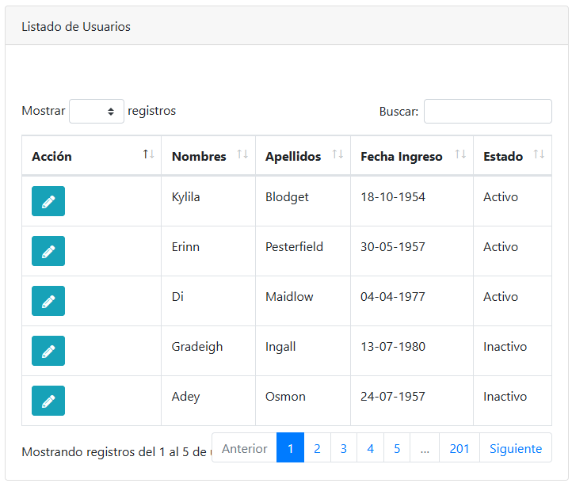
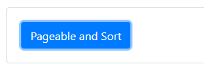
Ejemplo de paginación
Utilizaremos la librería Jquery DataTables para mostrar los registros de clientes en formato de Tabla que el usuario pueda navegar.
Ingresamos a la página, dando clic al botón Pageable and Sort de la página Clase 19, y se mostrará la página siguiente

Slide 9
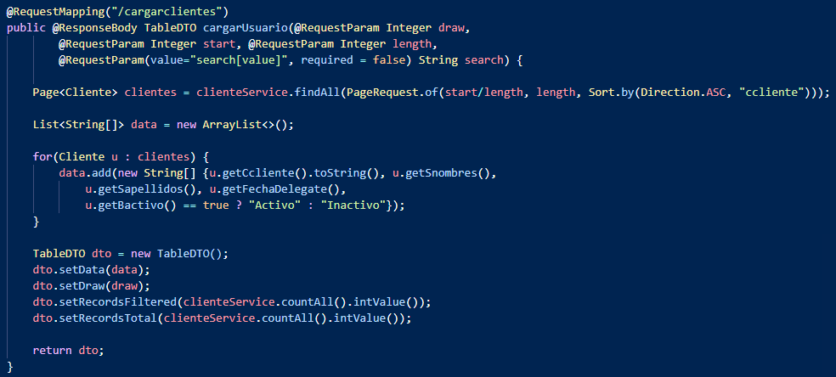
Método que devuelve los clientes al DataTable
Los parámetros que recibe el método son los que utiliza el DataTable para poder paginar, los mas relevantes son:
Integer start: Indica el inicio del registro que obtendremos en la página actual, inicialmente es 0 (cero), y dependiendo de cuantos registros se muestre en la tabla así será dicho valor, por ejemplo, para la segunda página, si se están mostrando 10 registros, dicho valor será 10, para la tercera 20, para la cuarta 30, y así sucesivamente
Integer length: Indica cuantos registros se van a traer en cada consulta (el tamaño de la página).
Mandamos a llamar al método findAll que recibe un objeto de tipo Pageable, dicho objeto lo crearemos utilizando el método of de la clase PageRequest, el primero parámetro es el número de página que queremos, el cual lo obtendremos dividiendo la variable start entre length, el segundo parámetro es el tamaño de la página, el cual ya viene desde el DataTable en la variable length y como último parámetros, le mandaremos un objeto Sort para ordenar dichos registros, en este caso, por medio de la propiedad ccliente. Dicho método devolverá un objeto de tipo Page<Cliente> que contiene la página (y la colección) de los clientes.

Slide 10
Método que devuelve los clientes al DataTable (Continuación)
Sin embargo, el DataTable espera un Json con una estructura, la cual hemos representado por la clase TableDTO y que tiene las siguientes propiedades:
Integer draw: Requerido por el DataTable, no se utiliza en nuestro caso, por lo que le pasaremos el mismo que obtenemos como parámetro.
Integer recordsTotal: El total de registros, en este caso, la cantidad de registros de la tabla Cliente, y el cual utiliza para calcular cuantas páginas mostrará en el footer de la tabla.
Integer recordsFilteres: Utilizado cuando se hace un filtro sobre la tabla, en nuestro caso le pasaremos siempre el total de registros de la tabla Cliente.
List<String[]> data: Son las filas que se mostrarán en la tabla, representadas como una colección de String[], donde cada objeto String[] representa cada registro con sus columnas (cada posición del array es una columna).
Luego, recorremos la colección de la página en un for, y vamos seteando cada objeto String[] con los valores correspondientes que queremos mostrar en la tabla en el orden en que se muestran.
Instanciamos el objeto TableDTO y seteamos cada propiedad correspondiente y lo devolvemos al DataTable. Recordar que dicho objeto será serializado a Json debido a la anotación @ResponseBody que hemos puesto en el método.

Slide 11
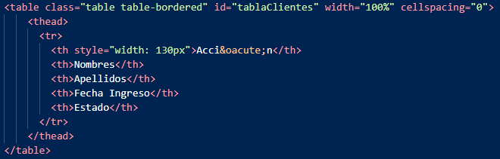
Definición del DataTable en el HTML
Primero definimos en el archivo clientes.html una tabla con un id y su header correspondiente a las columnas que queremos mostrar:

Slide 12
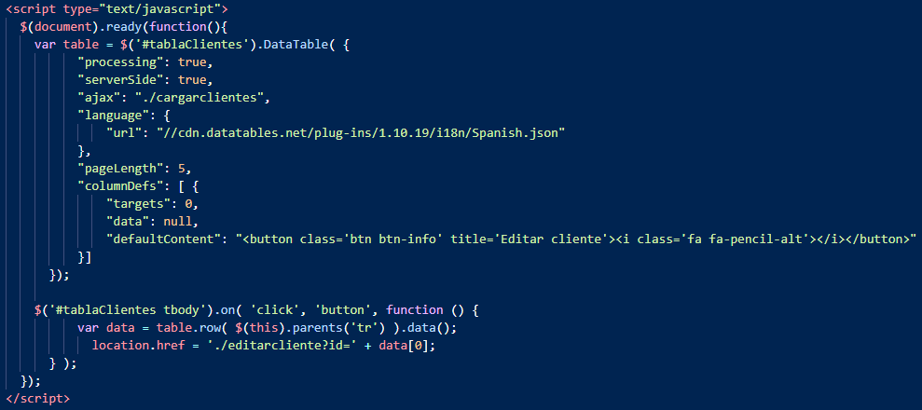
Definición del DataTable en el HTML
Luego, utilizando jQuery definimos dicha tabla con la función DataTable:
Processing: “True” para habilitar el mensaje “Procesando…” al momento de pasar a la siguiente página.
serverSide: “True” para habilitar el soporte de carga de datos por medio de URL
“Ajax”: Se define la URL que se ejecutará para obtener los registros a mostrar.
Language: URL que contiene un JSON con los elementos en el idioma correspondiente.
pageLength: La cantidad de registros inicial a mostrar en el DataTable.
columnDefs: Permite definir columnas customizadas, en este caso le dicho que la columna cero tendrá el HTML definido en la propiedad defaultContent
La última parte del código me permite setear como acción al hacer clic al botón definido en la columna cero, llamar a la URL editarcliente y al cual enviaré como parámetro el ID del cliente, que lo obtengo de la posición cero de la variable data (Posición cero ya que en el for que se utiliza para llenar la variable data del controlador cargarclientes se definió de esa manera)

